Slide 1
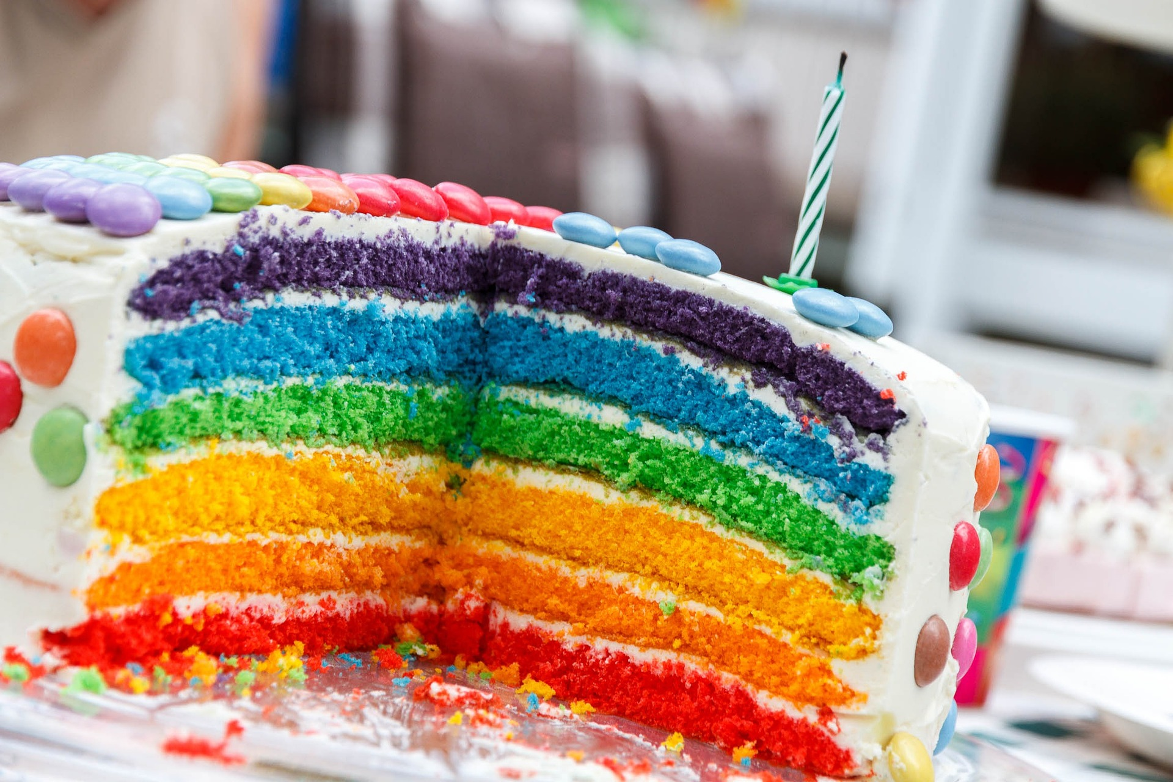
Einladung
Liebe/r _____________,
am ____________ habe ich Geburtstag und würde mich sehr freuen, wenn du am Nachmittag einige lustige Stunden mit mir verbringen möchtest.
Meine Geburtstagsfeier beginnt um ___Uhr bei mir zuhause.
Gib mir bitte bis zum _____________ Bescheid, ob du dabei bist.
Dein/e

